Slide 1
总体设计
General Design

Slide 2
设计过程
设计原理
启发规则
表示软件结构的图形工具
面向数据流的设计方法

Slide 3
设计过程
设计原理
启发规则
表示软件结构的图形工具
面向数据流的设计方法

Slide 4
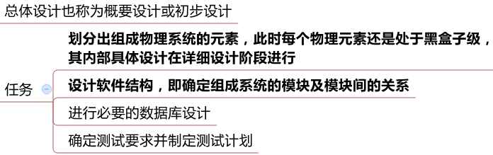
概述

Slide 5
设计过程
设计原理
启发规则
表示软件结构的图形工具
面向数据流的设计方法

Slide 6
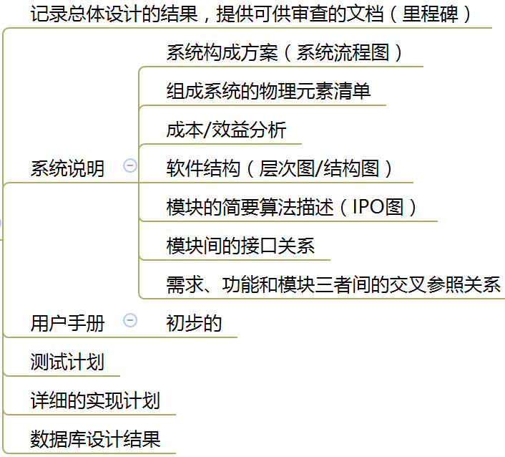
设计过程
设想供选择的方案
选取合理的方案
推荐最佳方案
书写文档
功能分解
设计软件结构
设计数据库
制定测试计划
审查和复审
系统设计阶段（确定系统的实现方案）
结构设计阶段（确定软件结构）

Slide 7
设计过程
设计原理
启发规则
表示软件结构的图形工具
面向数据流的设计方法

Slide 8
设计原理
模块化
抽象
逐步求精
模块独立
信息隐藏和局部化

Slide 9
模块化
模块化就是把程序划分成独立命名且可独立访问的模块，每个模块完成一个子功能，把这些模块集成起来构成一个整体，可以完成指定的功能满足用户的需求。

Slide 10
模块化

Slide 11

抽象

Slide 12
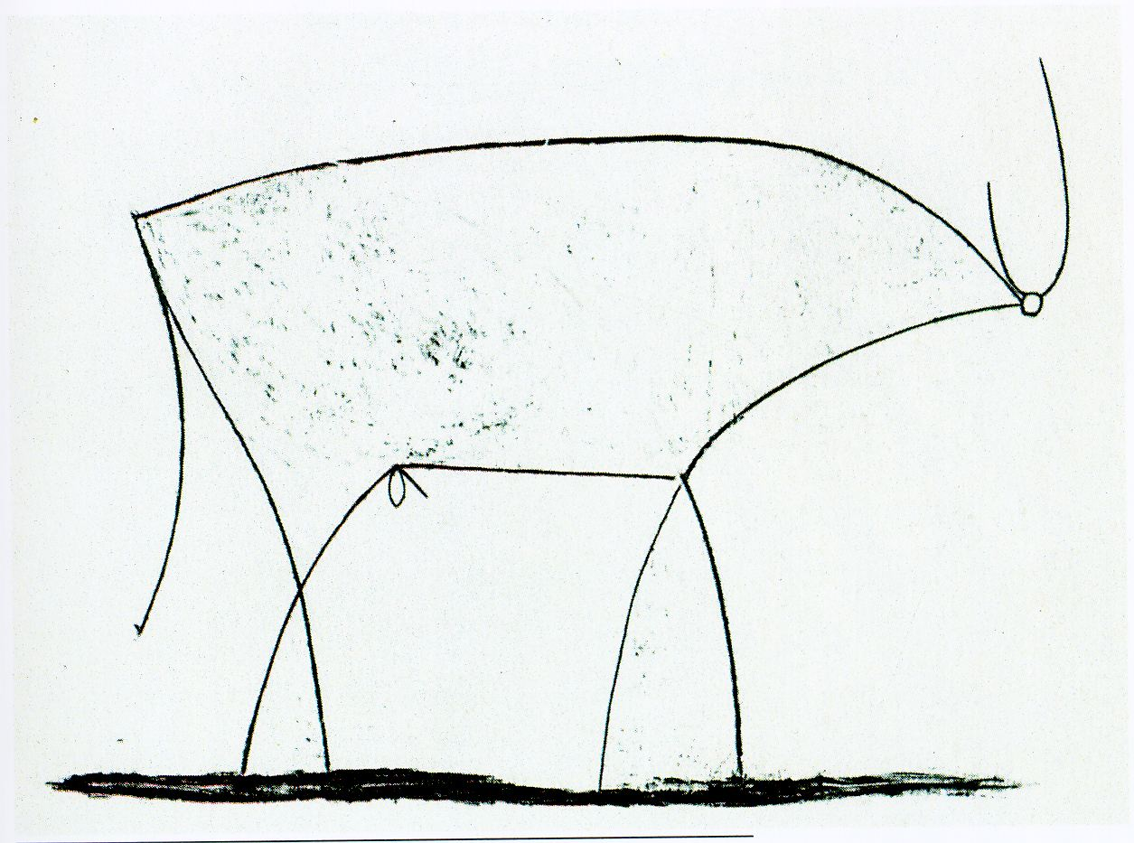
抽象

Slide 13
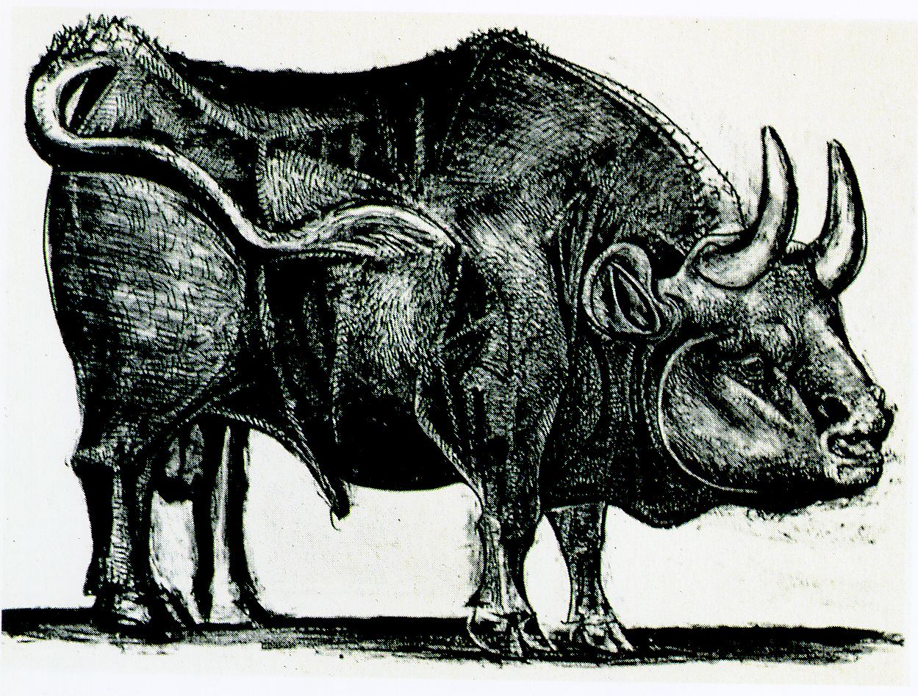
抽象

Slide 14
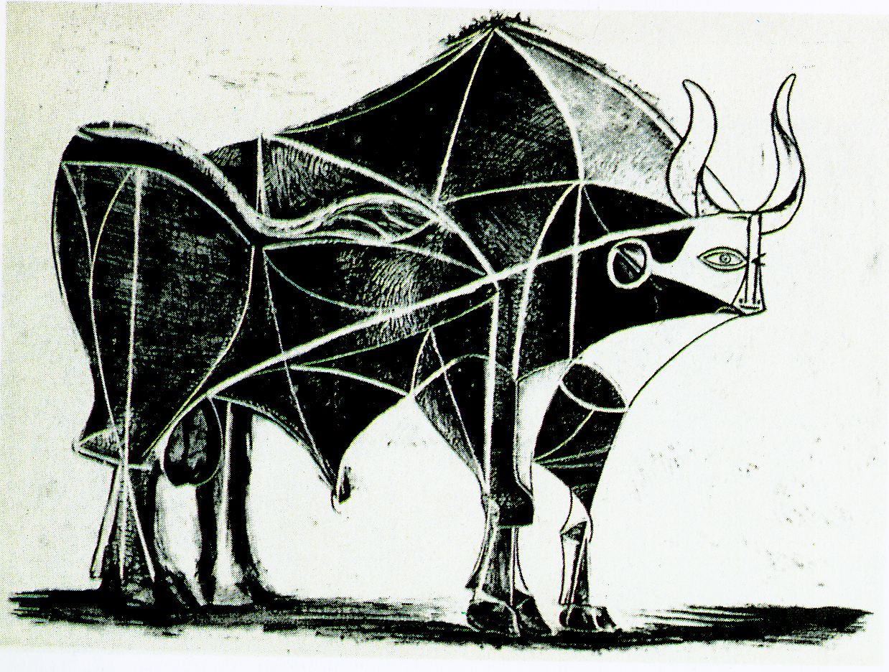
抽象

Slide 15
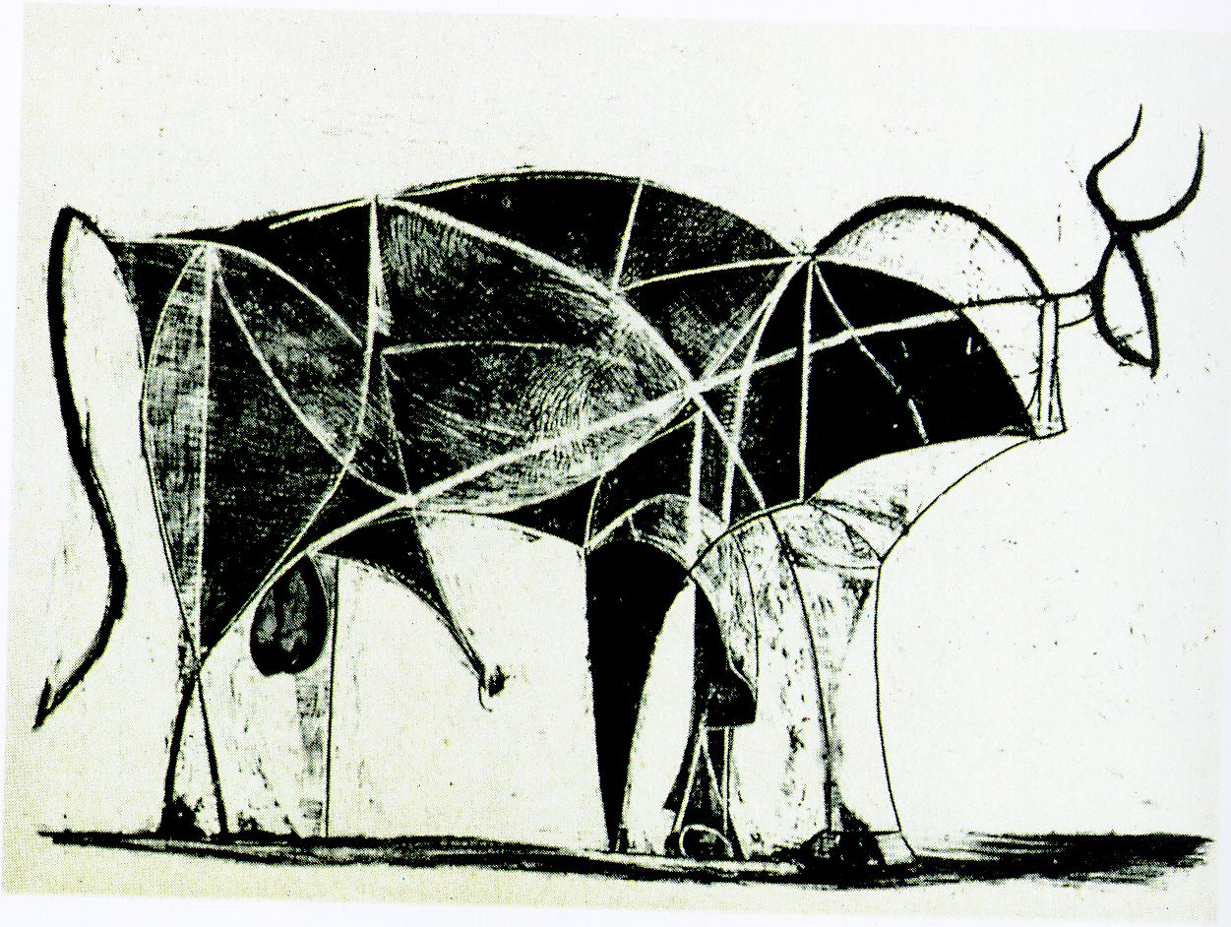
抽象

Slide 16
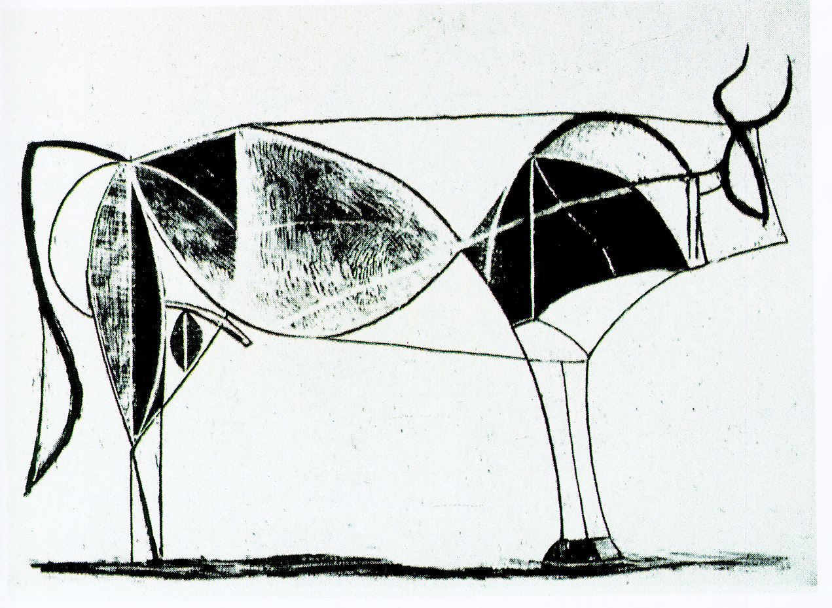
抽象

Slide 17
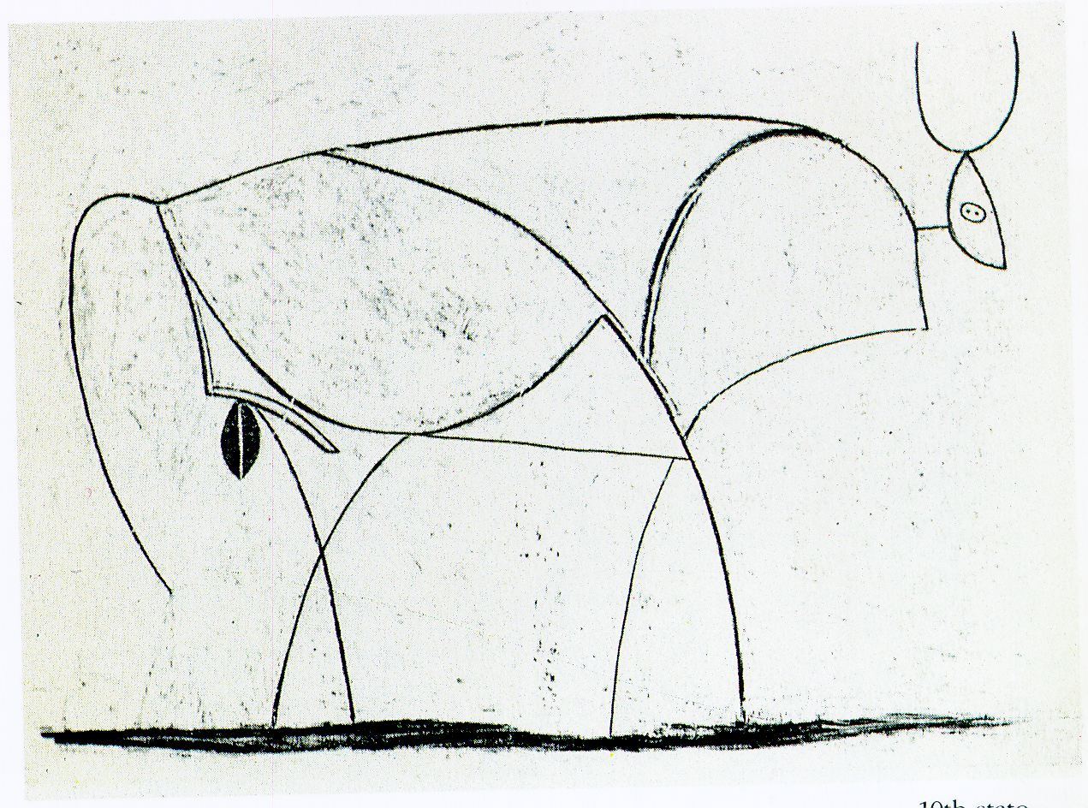
抽象

Slide 18
抽象

Slide 19
抽象层次
最高层次
使用问题环境的语言，以概括的方式叙述问题的解法
软件定义
较低层次
采用更过程的方法，把面相问题的术语和面向实现的术语结合起来叙述问题的解法
软件设计
最低层次
用可以直接实现的方式叙述问题的解法
软件实现

Slide 20
逐步求精
定义：为了能集中精力解决主要问题而尽量推迟对问题细节的考虑。（Miller法则）
作用：帮助软件工程师把精力集中到与当前开发阶段最相关的那些方面上，而忽略那些对整体解决方案来说虽然是必要的，然而目前还不需要考虑的细节，这些细节将留在以后考虑。
过程：把一个时期内必须解决的问题按照优先级排序，确保每个问题在合适的时间被解决。

Slide 21
逐步求精
抽象与求精是一对互补的概念。
抽象使得设计者能够说明过程和数据，同时却忽略低层细节。
事实上，可以把抽象看作是一种通过忽略多余的细节同时强调有关的细节，而实现逐步求精的方法。
求精则帮助设计者在设计过程中揭示出低层细节。
这两个概念都有助于设计者在设计演化过程中创造出完整的设计模型。

Slide 22
信息隐藏和局部化
信息隐藏：应该这样设计和确定模块，使得一个模块内包含的信息（过程和数据）对于不需要这些信息的模块来说，是不能访问的。
局部化：把一些关系密切的软件元素物理的放的彼此靠近。
局部化有助于实现信息隐藏

Slide 23
模块独立
模块化、抽象、信息隐藏和局部化概念的直接结果
模块具有独立功能而且与其他模块之间没有过多相互作用（关系简单）

Slide 24
模块独立的重要性
容易开发
容易测试和维护

Slide 25
模块独立-度量标准
耦合：模块间互相依赖的的紧密程度
耦合强弱取决于：
模块间接口的复杂程度
通过接口的数据
进入或访问一个模块的点

Slide 26
模块独立-度量标准
数据耦合
模块间通过参数交换信息，而且交换的信息仅仅是数据
控制耦合
模块间通过参数交换信息，而且交换的信息中包含控制信息
特征耦合
公共环境耦合
内容耦合
被调用模块只需要使用传递给它的数据结构中的一部分元素
两个或多个模块通过一个公共数据环境相互作用
访问内部数据
非正常转入
代码重叠
多入口模块

Slide 27
模块独立-度量标准
内聚：模块内部各个元素彼此结合的紧密程度，信息隐藏和局部化概念的自然扩展。高内聚往往意味着低耦合。

Slide 28
模块独立-度量标准
偶然内聚
一个模块完成一组任务，这些任务彼此之间即使有关系，关系也是很松散的
逻辑内聚
一个模块完成的任务在逻辑上属于相同或相似的一类
时间内聚
过程内聚
通信内聚
一个模块包含的任务必须在同一段时间内执行
一个模块内的处理元素是相关的，而且必须以特定次序执行
模块中所有元素都使用同一个输入数据和（或）产生同一个输出数据
顺序内聚
一个模块内的处理元素和同一个功能密切相关，而且这些处理必须顺序执行
功能内聚
模块内的所有处理元素属于一个整体，完成一个单一的功能
低
低
低
中
中
高
高

Slide 29
模块独立-设计原则
尽量使用数据耦合，少用控制耦合和特征耦合，限制公共环境耦合的范围，完全不用内容耦合。
设计时力争高内聚，可用中内聚，严格禁止低内聚。

Slide 30
设计过程
设计原理
启发规则
表示软件结构的图形工具
面向数据流的设计方法

Slide 31
启发规则
1、改进软件结构提高模块独立性
降低耦合，提高内聚

Slide 32
启发规则
2、模块规模应该适中
最适合的模块数

Slide 33
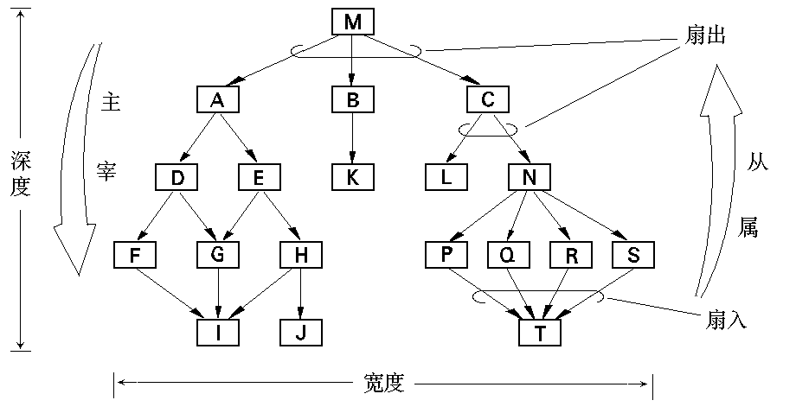
启发规则
3、深度、宽度、扇出和扇入都应适当
深度：软件结构中控制的层数，能粗略的标志系统的大小和复杂程度
宽度：软件结构内同一个层次上的模块总数的最大值
扇出：一个模块直接控制（调用）的模块数量
扇入：有多少个上级模块直接调动它
好的软件结构：顶层扇出比较高，中层扇出比较少，底层模块有高扇入

Slide 34
启发规则
4、模块的作用域应该在控制域之内
作用域：受该模块内一个判定影响的所有模块的集合
控制域：模块本身以及所有直接或间接从属于它的模块的集合

Slide 35
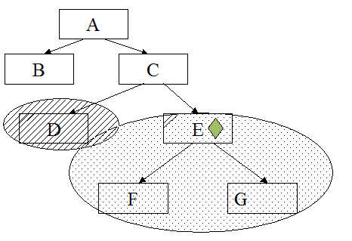
启发规则

Slide 36
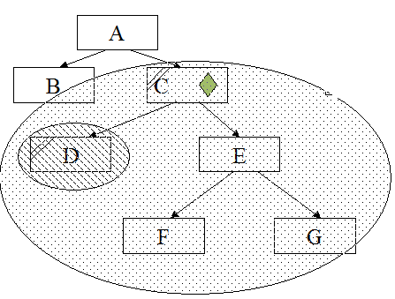
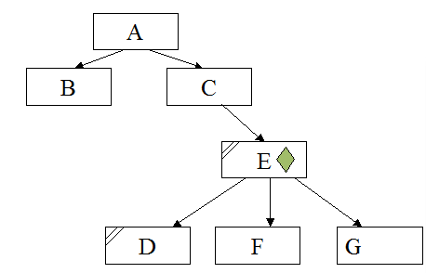
启发规则

Slide 37
启发规则
5、力争降低模块接口的复杂程度
软件出现错误的一个主要原因

Slide 38
启发规则
6、设计单入口单出口的模块
避免内容耦合

Slide 39
启发规则
7、模块功能应该可以预测
相同输入导致相同输出

Slide 40
设计过程
设计原理
启发规则
表示软件结构的图形工具
面向数据流的设计方法

Slide 41
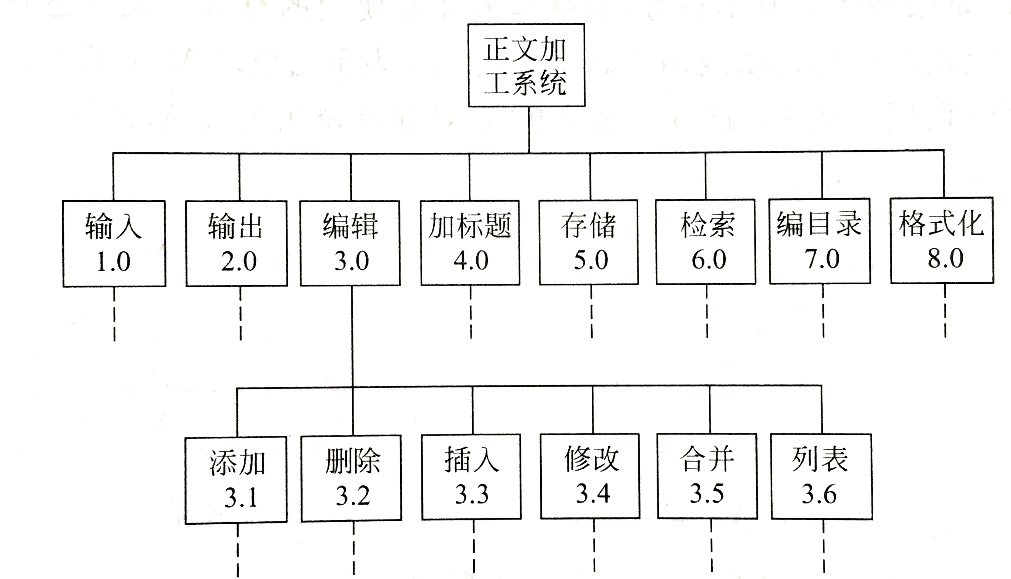
层次图和HIPO图

Slide 42
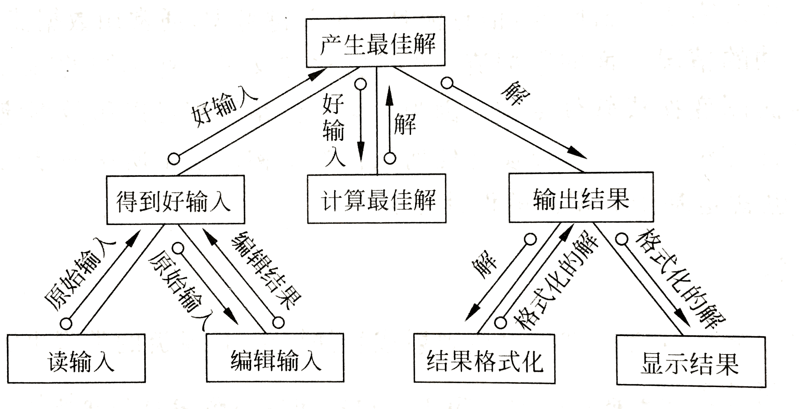
结构图

Slide 43
设计过程
设计原理
启发规则
表示软件结构的图形工具
面向数据流的设计方法

Slide 44
面向数据流的设计方法
一个系统化的设计软件结构的方法
基于数据流的设计方法，把数据流映射成软件结构
以数据流图作为设计工具和设计起始点

Slide 45
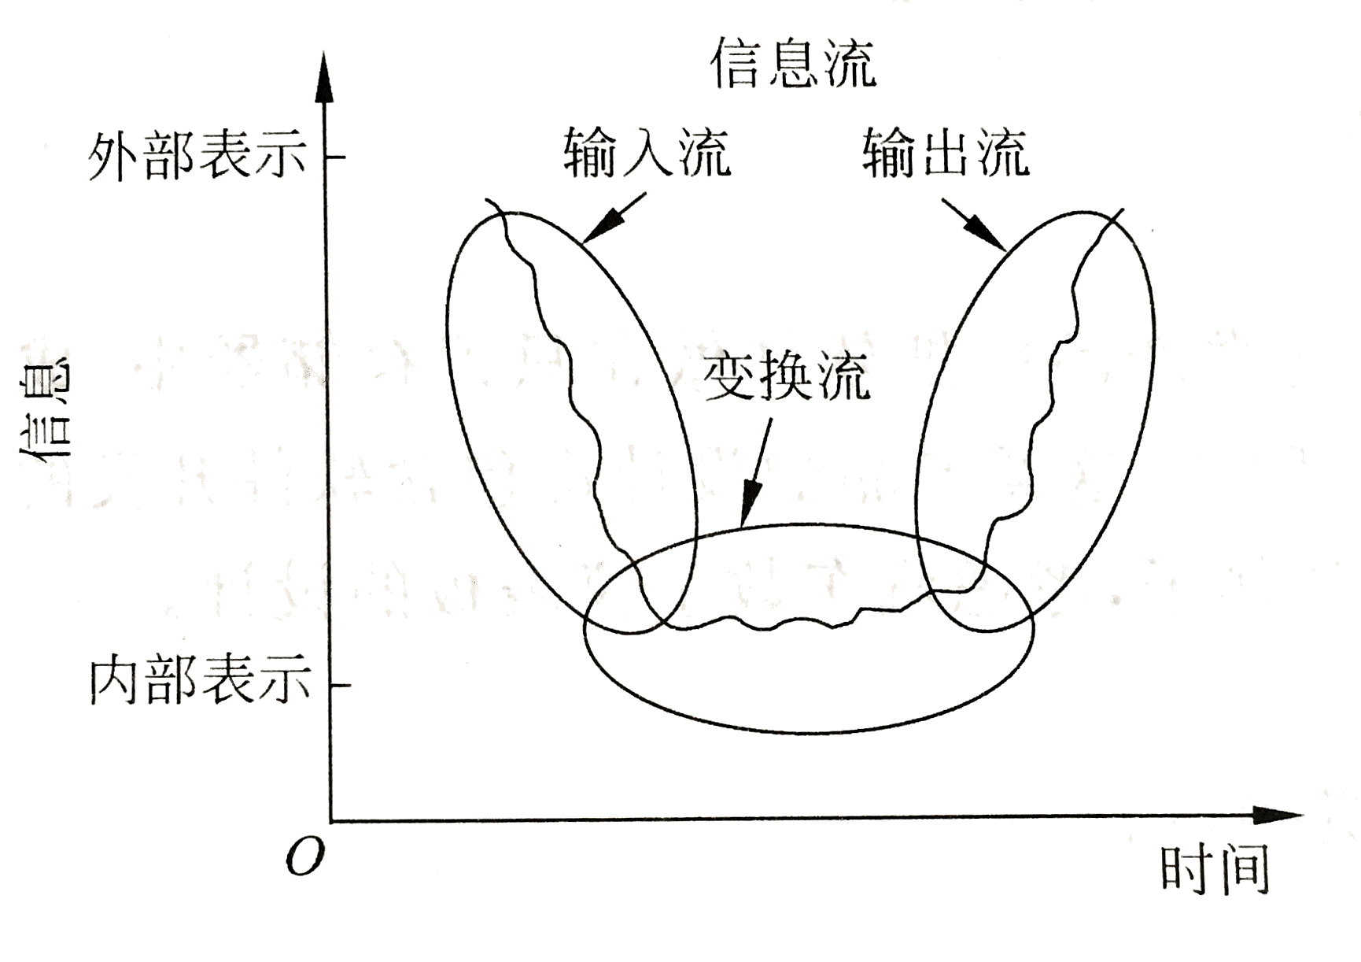
面向数据流的设计方法-概念
变换流：信息沿输入通路进入系统，同时由外部形式变换成内部形式，进入系统的信息通过变换中心，经加工处理以后再沿输出通路变换成外部形式离开软件系统。

Slide 46
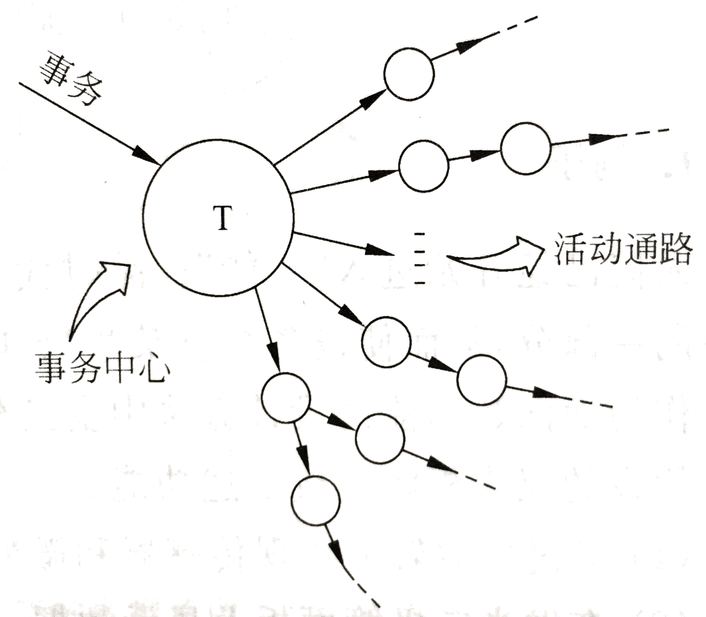
面向数据流的设计方法-概念
事务流：数据沿输入通路到达一个处理T（称为事务中心），这个处理T根据数据数据的类型在若干个动作序列中选出一个来执行。

Slide 47
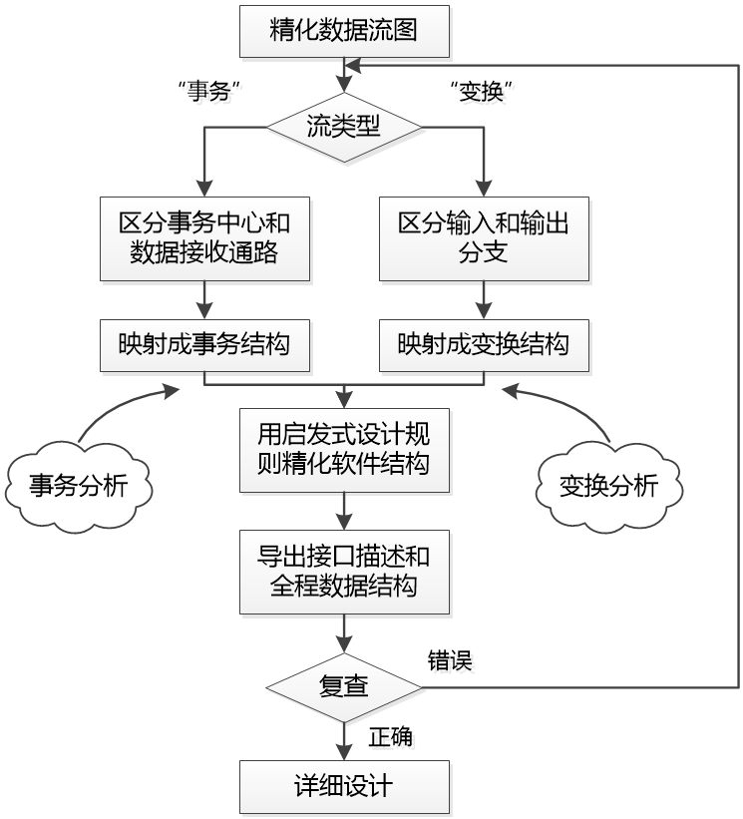
面向数据流的设计方法-设计过程

Slide 48
面向数据流的设计方法-设计步骤
复查基本系统模型
复查并精化数据流图
确定变换特性还是事务特性
进一步精化
确定流的边界，孤立出变换中心
完成“第一级分解”
完成“第二级分解”

Slide 49
例子-数字仪表板系统
汽车数字仪表板的设计（功能）：
1、通过模数转换实现传感器和微处理机接口；
2、在发光二极管面板上显示数据；
3、指示每小时英里数（mph），行驶的里程，每加仑油行驶的英里数（mpg）等。
4、指示加速或减速；
5、超速警告：如果车速超过55英里/小时，则发出警告铃声。

Slide 50
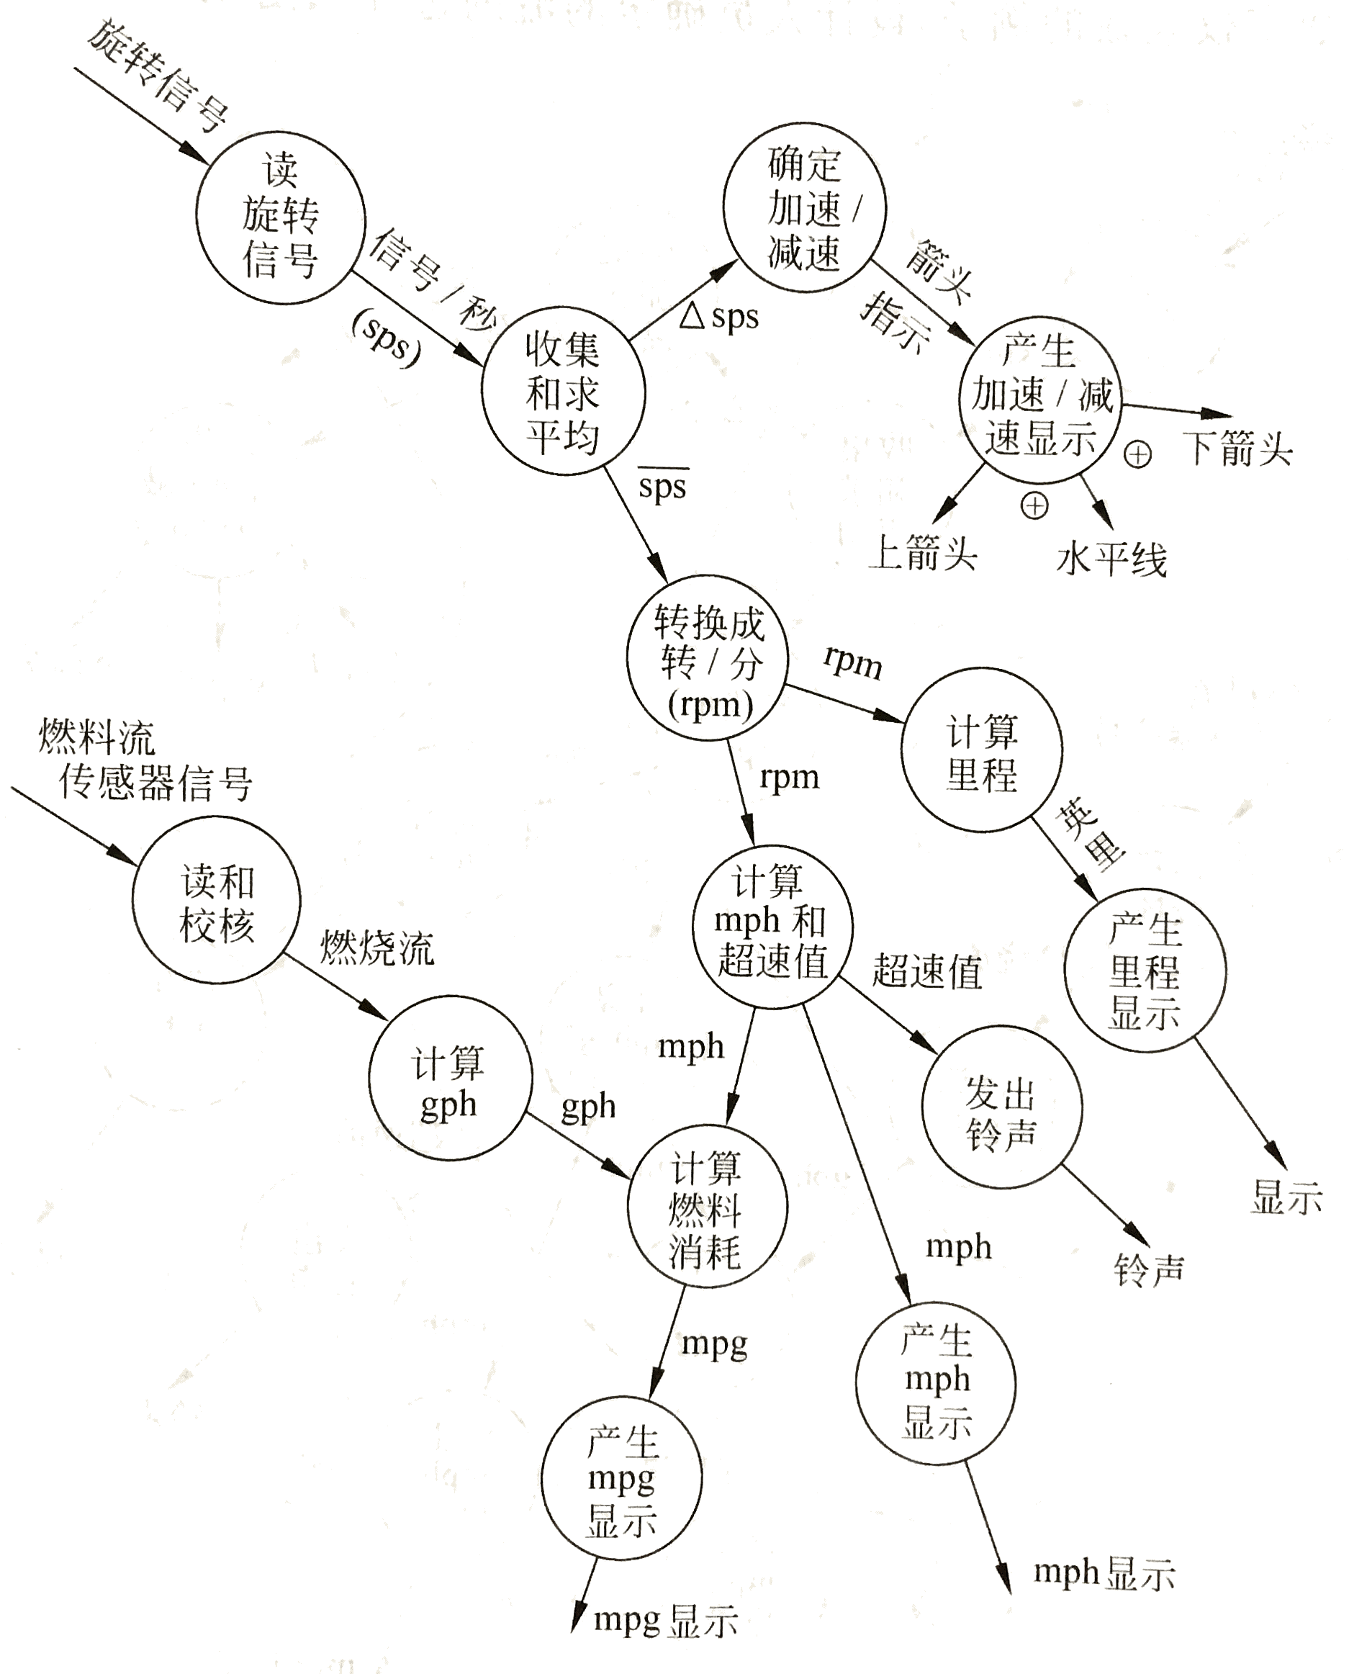
例子-数字仪表板系统
数字仪表板系统的数据流图

Slide 51
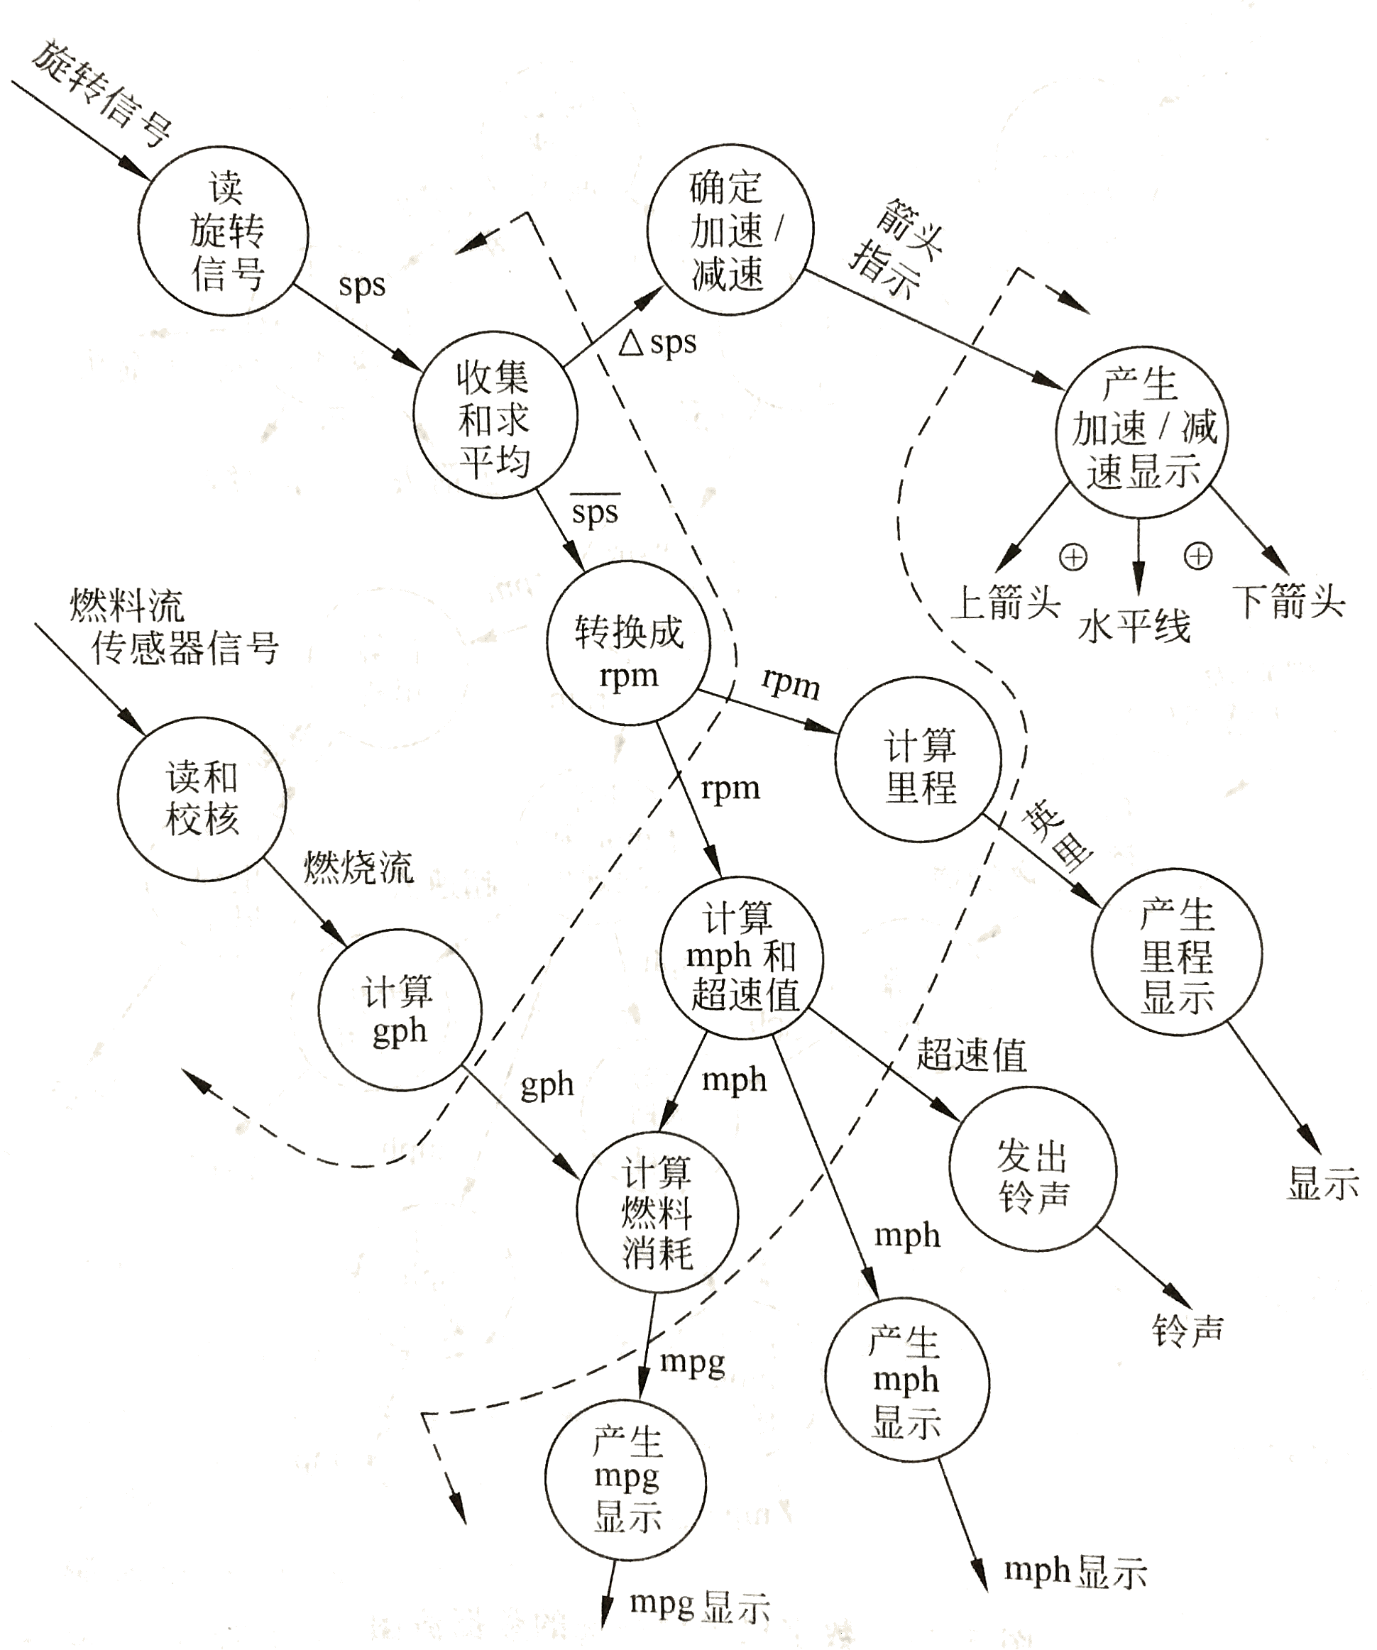
例子-数字仪表板系统
确定流的边界，孤立出变换中心

Slide 52
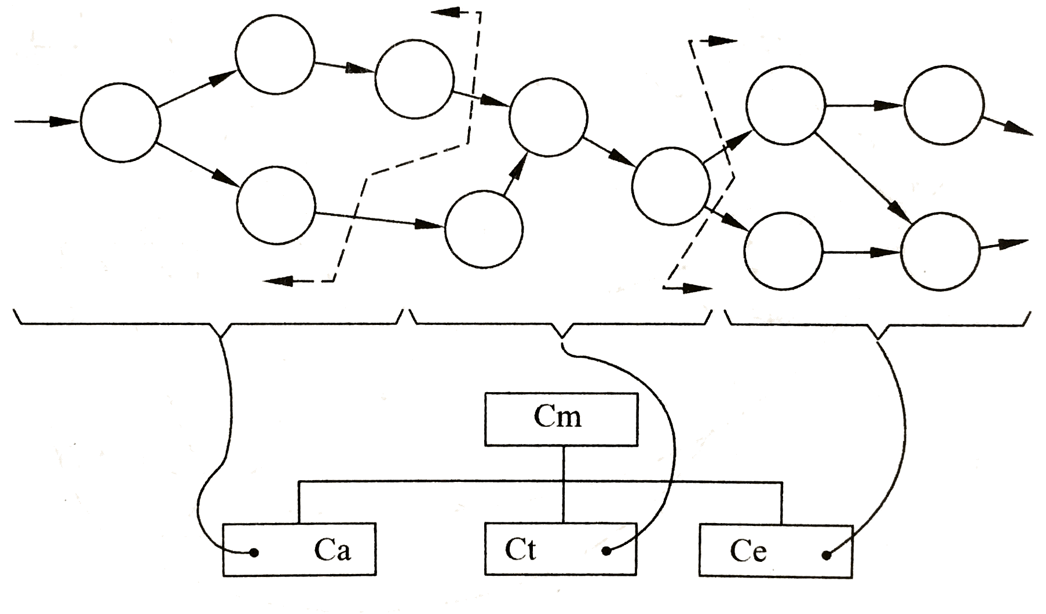
例子-数字仪表板系统
第一级分解的方法

Slide 53
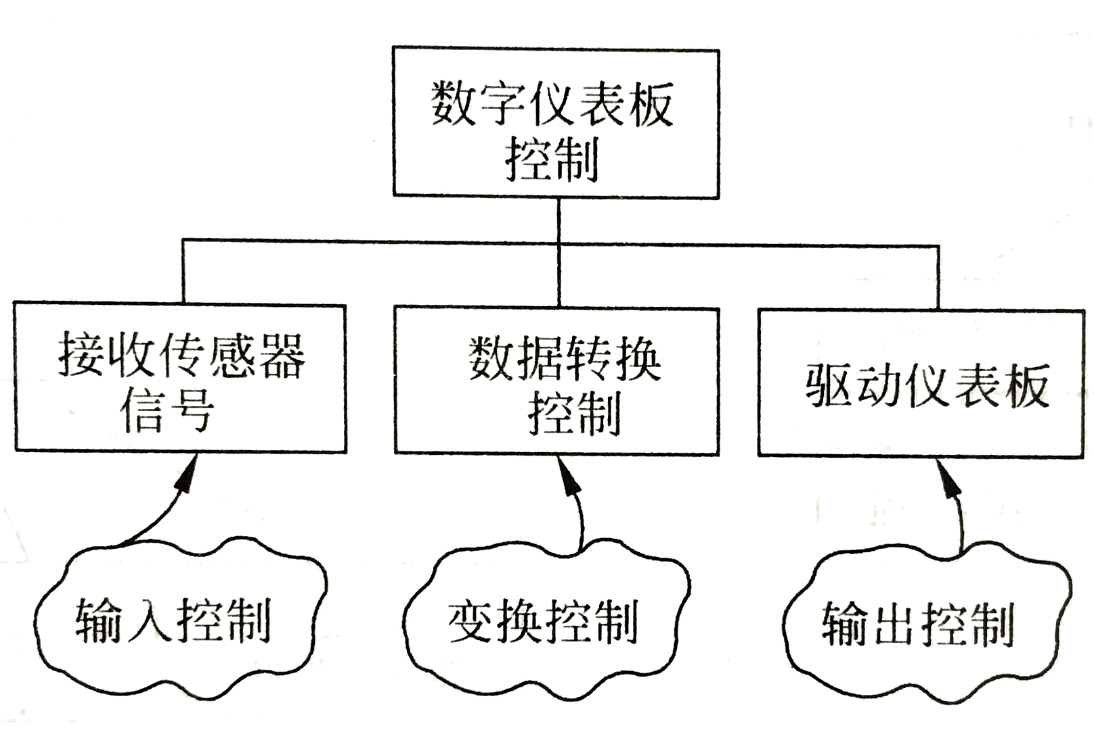
例子-数字仪表板系统
数字仪表板系统的第一级分解

Slide 54
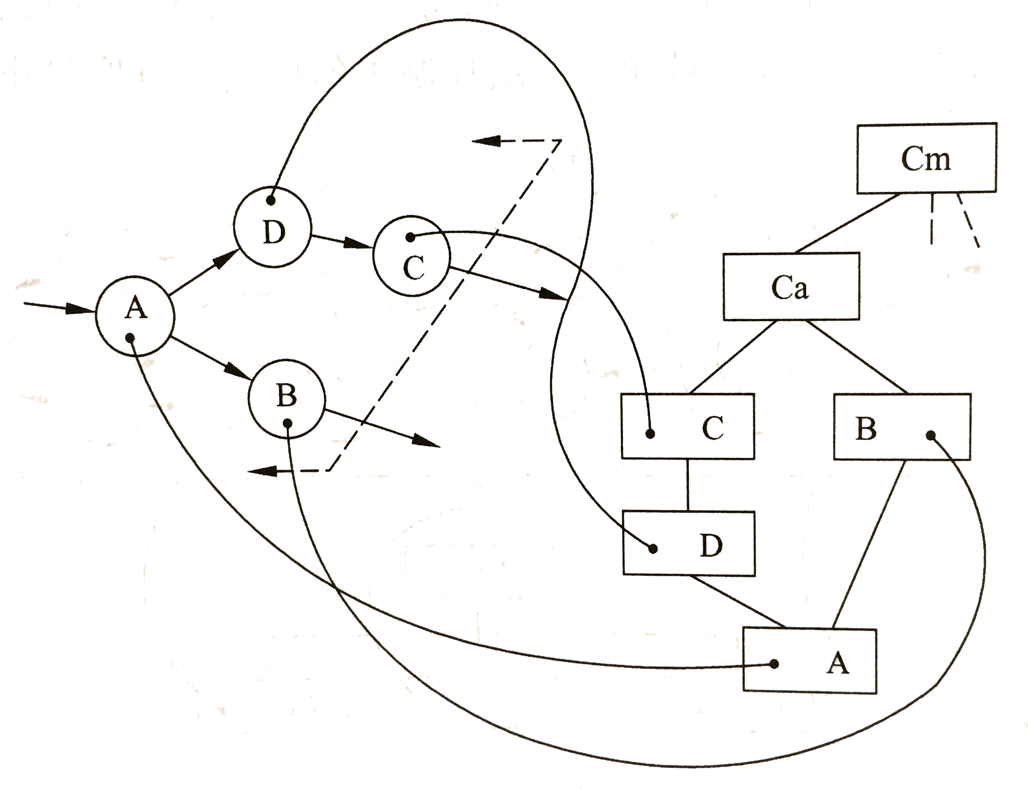
例子-数字仪表板系统
第二级分解的方法

Slide 55
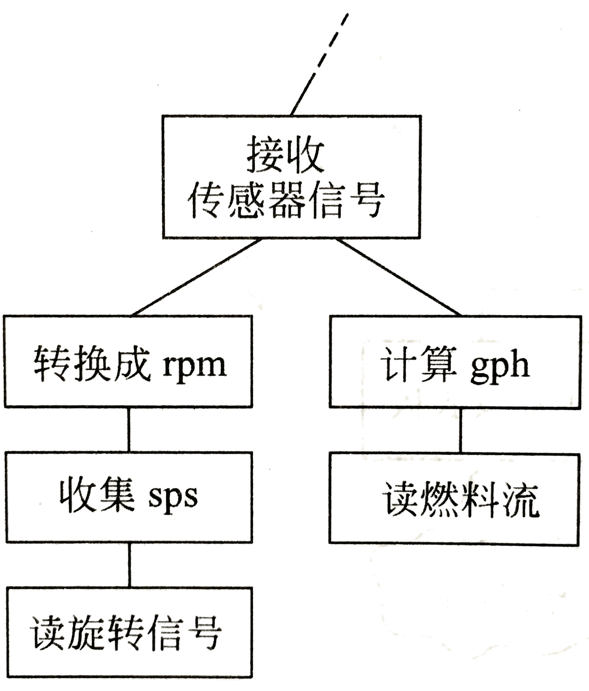
例子-数字仪表板系统
第二级分解的输入结构

Slide 56
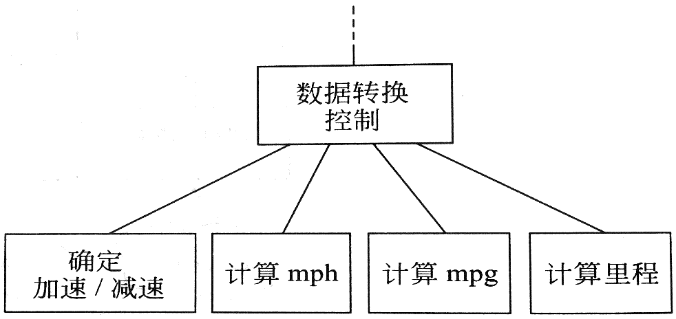
例子-数字仪表板系统
第二级分解的变换结构

Slide 57
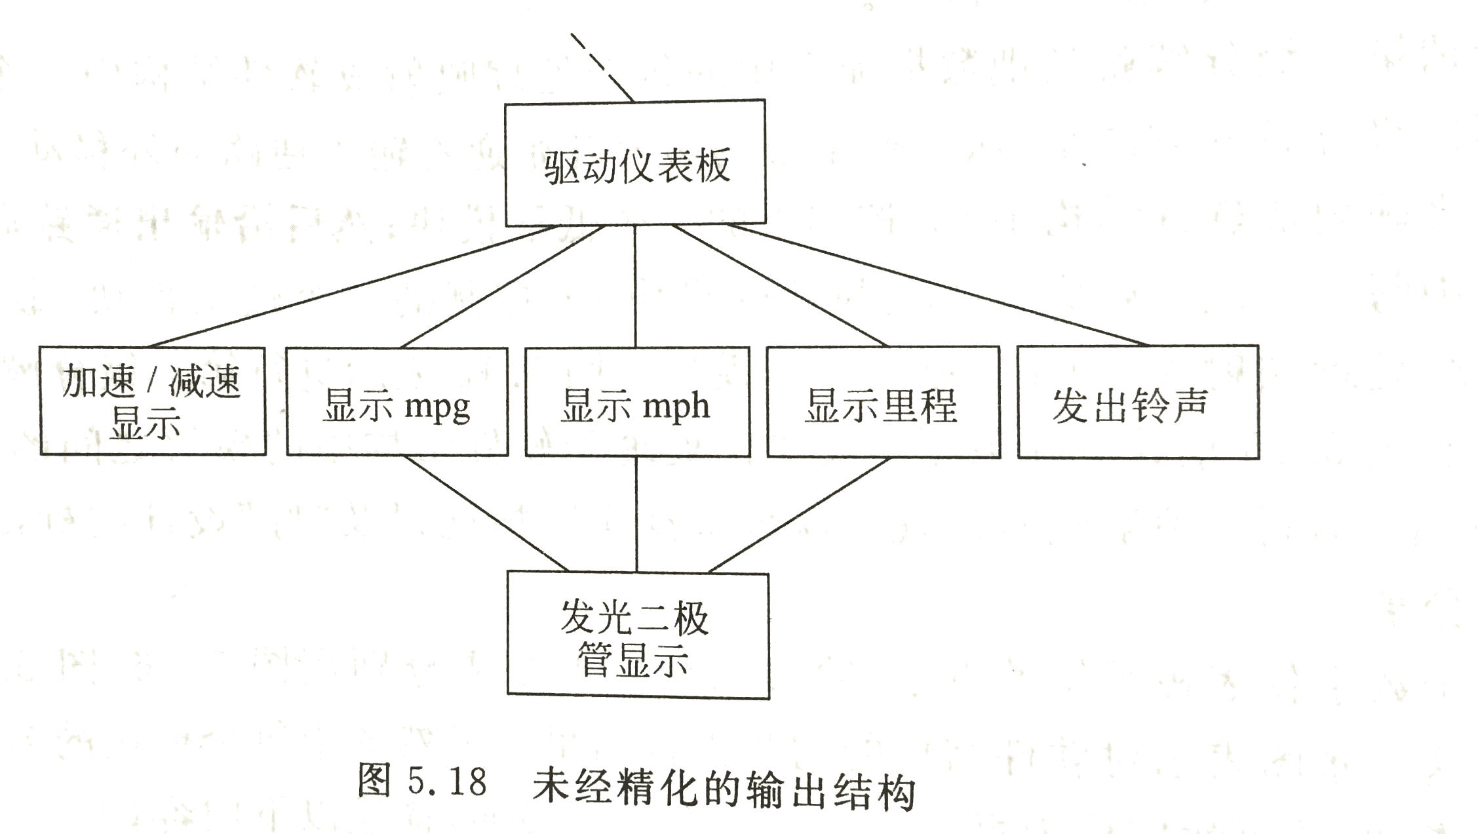
例子-数字仪表板系统
第二级分解的输出结构

Slide 58
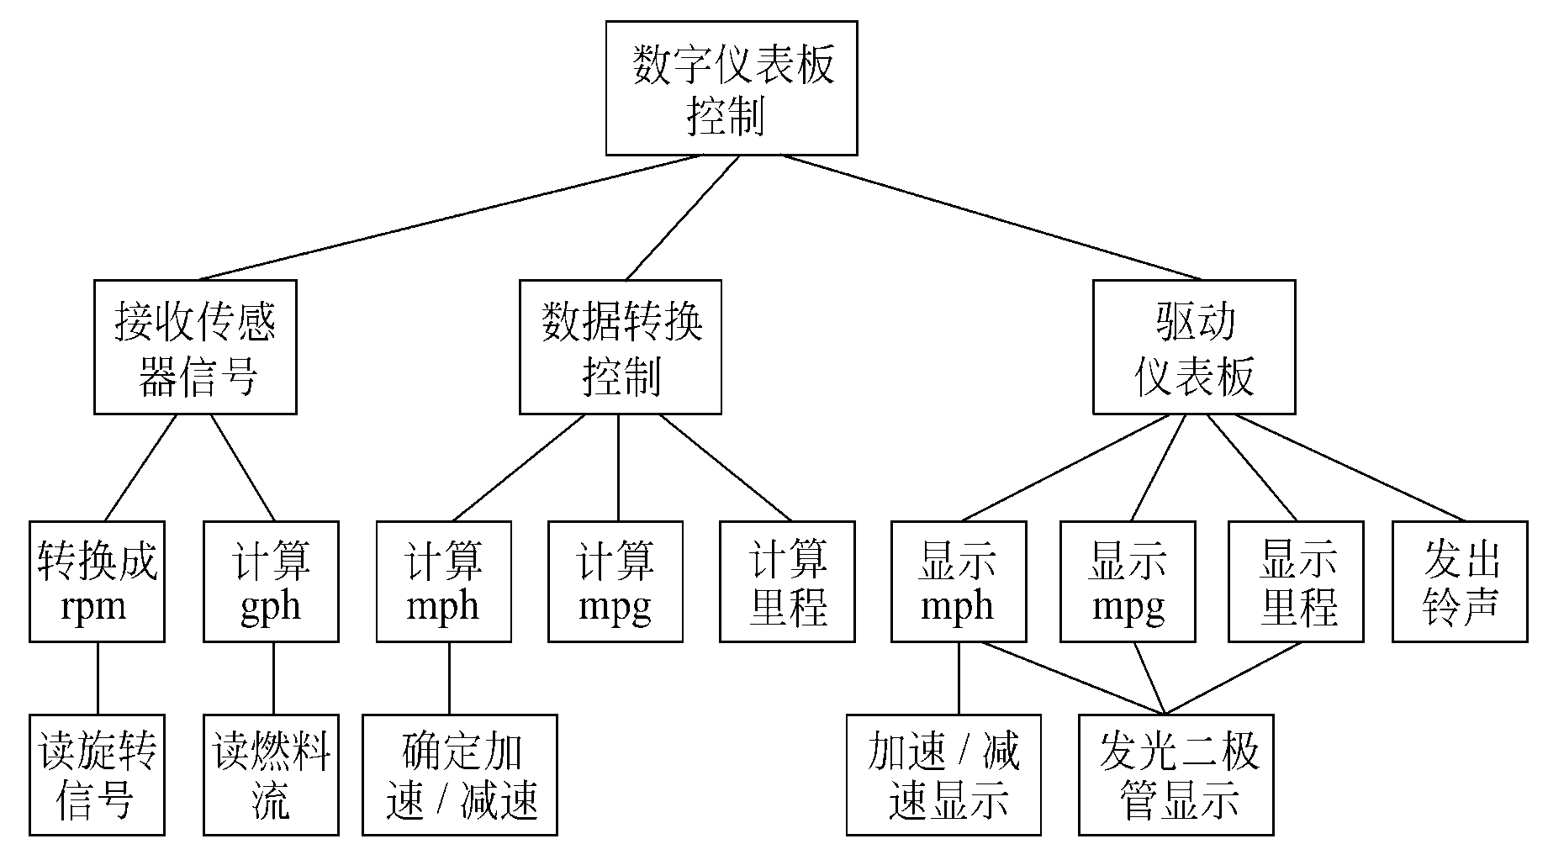
例子-数字仪表板系统
精化后的数字仪表板系统的软件结构

Slide 59
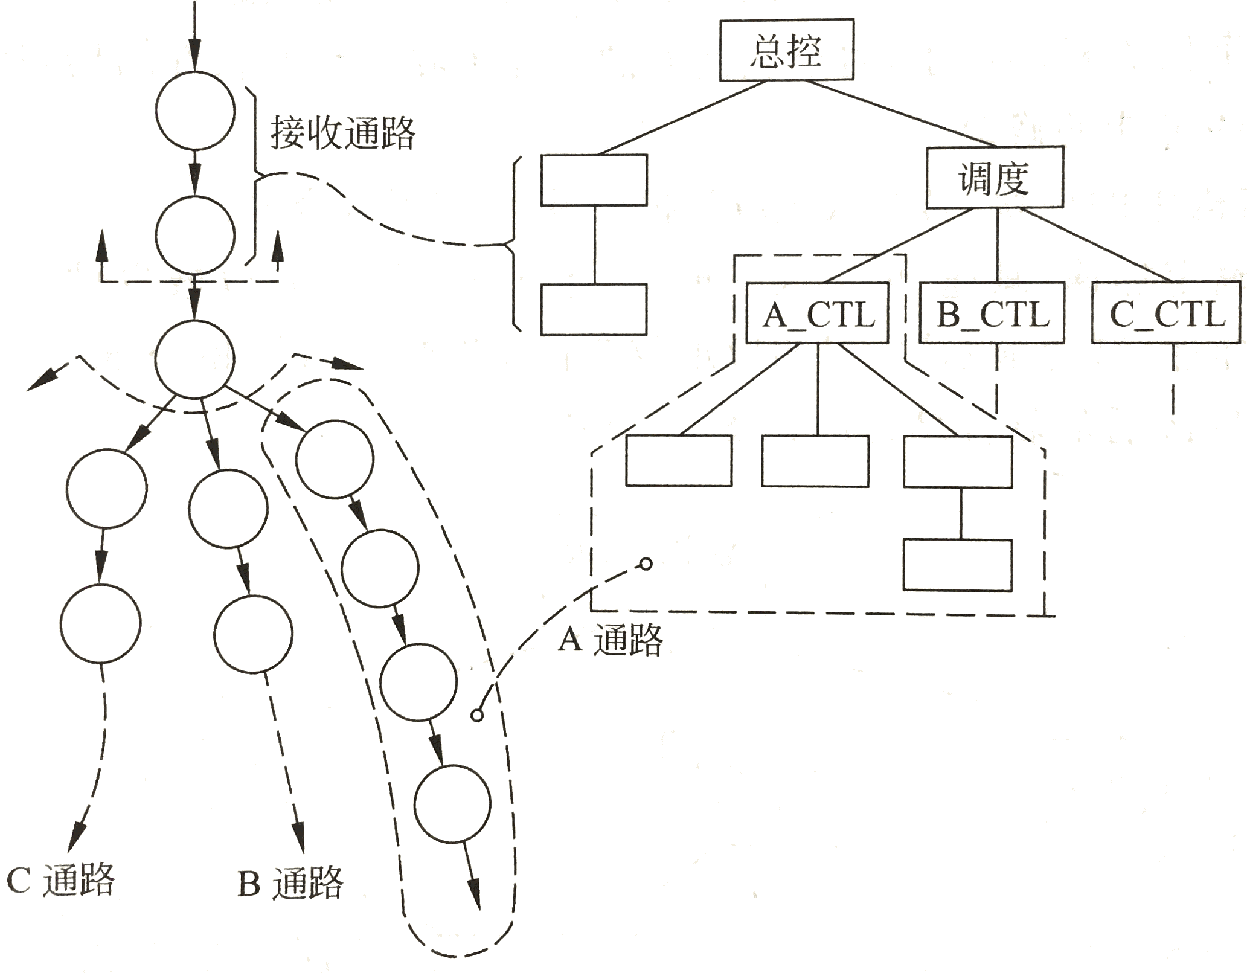
事务分析

Slide 60
设计优化
尽量在设计早期阶段对软件结构进行精化
尽量简洁
针对运行效率的优化方法

Slide 61
设计过程
设计原理
启发规则
表示软件结构的图形工具
面向数据流的设计方法

Slide 62
总体设计
END

